Slide 1
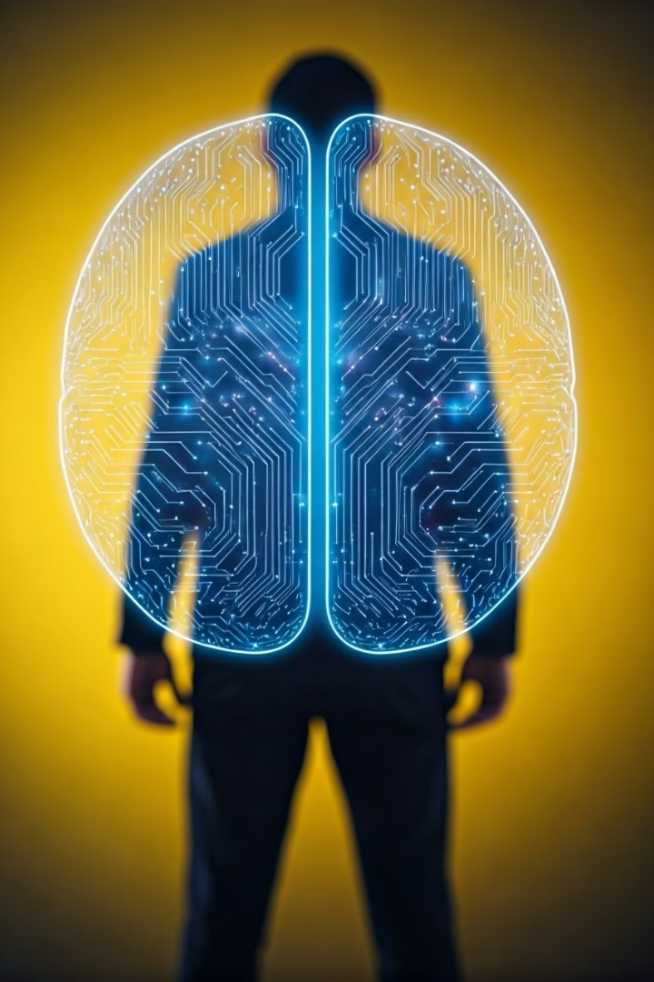
Se a IA Pode Resolver Isso, Por Que Você Ainda Está Fazendo?
Uma jornada sobre como a Inteligência Artificial pode transformar a Medicina Ocupacional.

Slide 2





Quem Sou Eu?
Diego Fraga Moraes
Especialista em DevOps, Automação e Inteligência Artificial
Experiência
Mais de 20 anos em tecnologia
Mentor
Ajudo profissionais em transição de carreira
Foco
Projetos em cloud, ciência de dados e inovação com IA

Slide 3

Público e Duração
Público-alvo
Duração
Profissionais administrativos e médicos da área de Medicina Ocupacional
~1 hora
Laboratório Prático
Inclui demonstração com IA aplicada à rotina

Slide 4





O Que Vamos Conversar Hoje
O que é IA (sem complicar)
Por que ela importa na Medicina do Trabalho
Exemplos reais já em uso
Um laboratório prático
Como começar com segurança

Slide 5
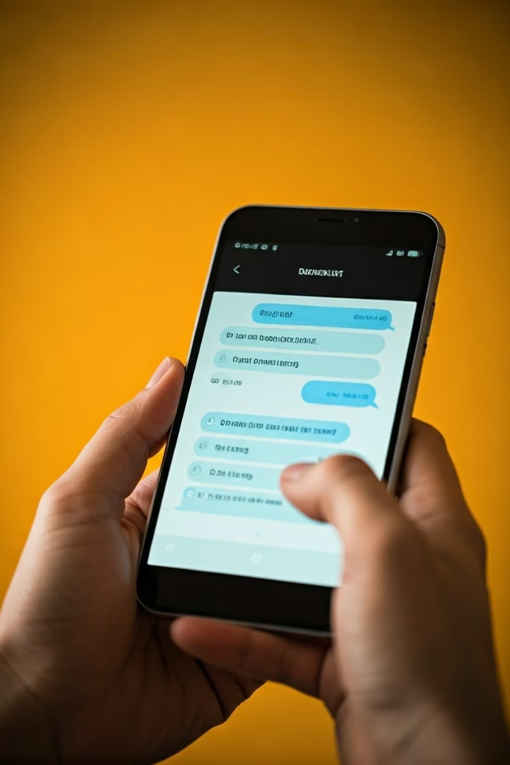



O Que É Inteligência Artificial?
Aprendizado com Dados
Copiloto
Reconhece Padrões
Atua como assistente, não como substituto
Sistemas que aprendem e evoluem com informações
Automatiza tarefas e propõe decisões
Exemplo simples: quando o celular sugere palavras enquanto você digita

Slide 6








Por Que Isso Importa na Medicina do Trabalho?
Decisões mais rápidas
Assertividade aumentada com IA
Prevenção e previsibilidade
Antecipação de problemas
Tarefas repetitivas
Automação de processos manuais
Volume crescente de dados
Análise eficiente de informações

Slide 7
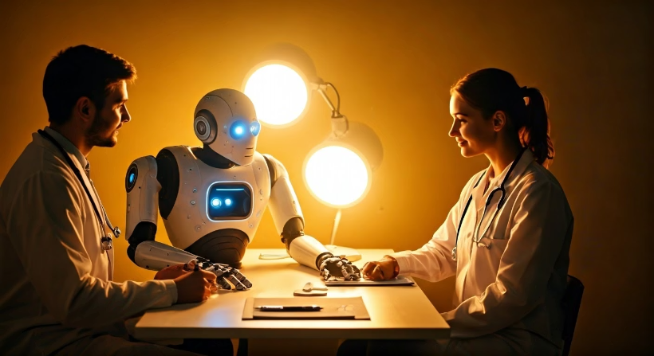
Medo Comum: IA Vai Substituir Profissionais?
Resposta curta: Não.
Limitações da IA:
Não possui empatia
Sem julgamento clínico
Falta contexto social
A IA complementa o trabalho humano e libera tempo para atividades estratégicas.

Slide 8
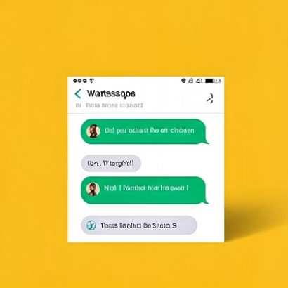
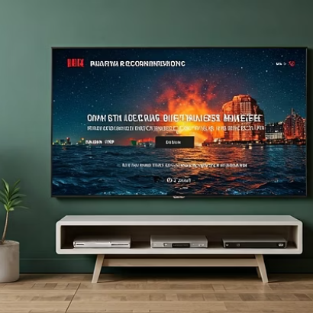
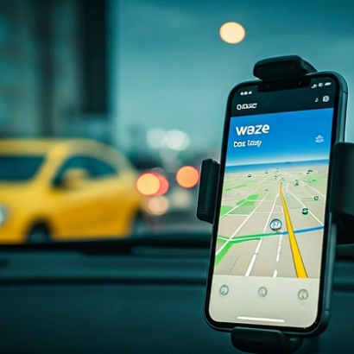
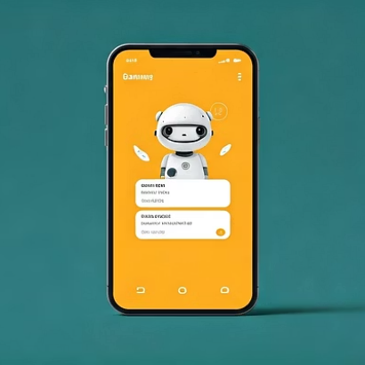
Onde a IA Já Está no Nosso Dia a Dia?
A IA já está presente em aplicativos que usamos diariamente, como WhatsApp, YouTube, Netflix, Waze e bancos.

Slide 9
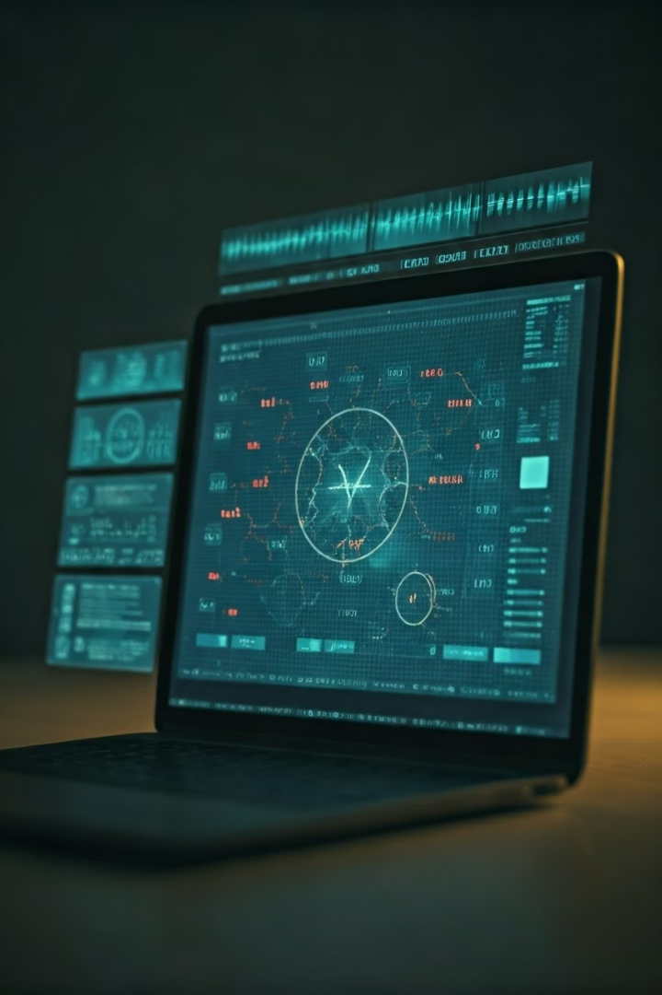
Exemplo 1: Triagem Inteligente de Exames
Leitura Automática
IA analisa resultados laboratoriais com precisão
Sinalização de Alterações
Identifica valores críticos automaticamente
Priorização
Organiza atendimentos com base em risco

Slide 10








Exemplo 2: Redação de Laudos e Atestados
Ditado
Processamento
Profissional dita ou preenche formulário
IA processa e estrutura as informações
Resultado
Geração
Maior produtividade e menos retrabalho
Texto é gerado com clareza e padronização

Slide 11
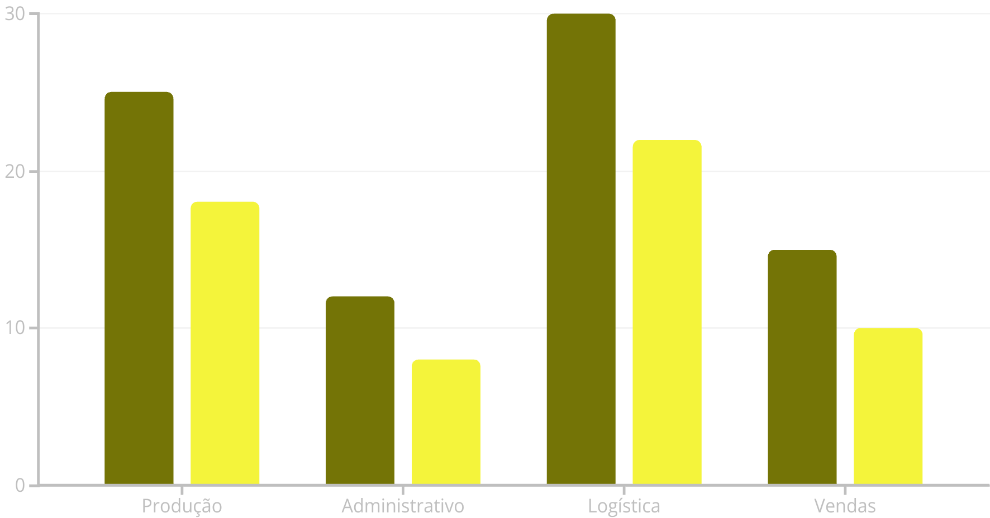
Exemplo 3: Absenteísmo e Padrões Ocultos
Faltas
Problemas de Saúde
A IA analisa histórico de faltas, função e saúde para detectar padrões e propor ações preventivas.

Slide 12
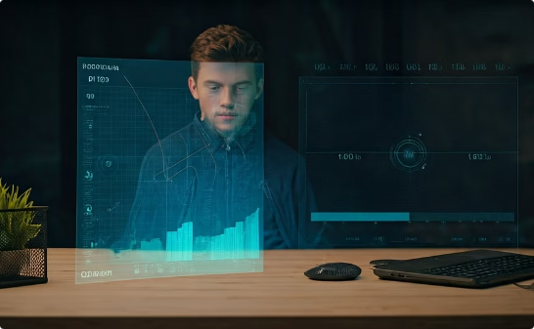
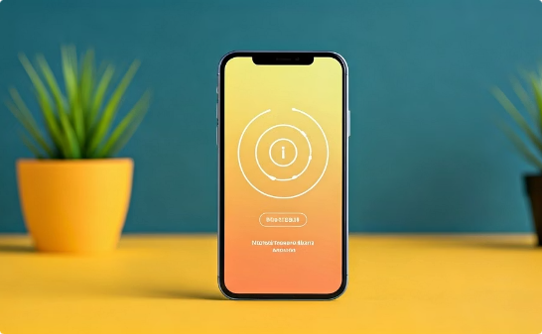

Exemplo 4: IA em Ergonomia
Detecção
Alertas
Avaliação
Câmeras + IA identificam posturas inadequadas em tempo real
Sistema envia notificações automáticas para correção
Pode ser usada em avaliações ou ambientes de trabalho

Slide 13

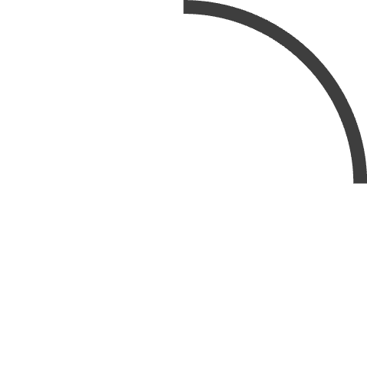





Cuidados e Limites da IA
Supervisão
Erros Potenciais
IA precisa ser monitorada por profissionais
Pode gerar falhas se treinada com dados incorretos
Revisão
LGPD
Sempre verificar antes de aplicar em decisões
Deve respeitar legislação de proteção de dados
4

Slide 14
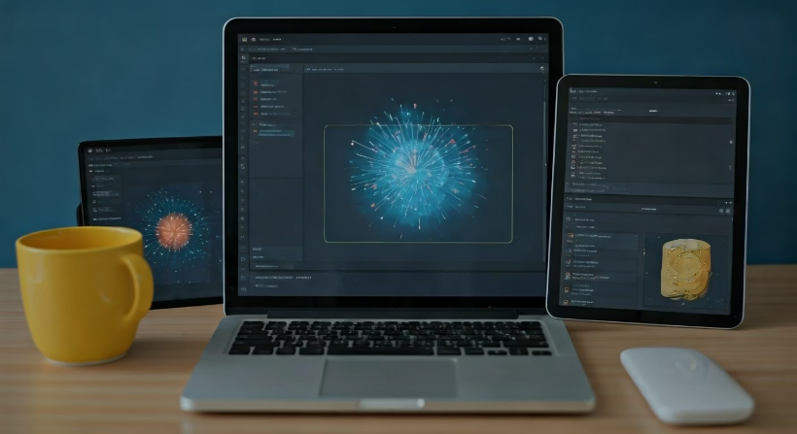
Como Começar Hoje?
Ferramentas Disponíveis:
Usos Imediatos:
ChatGPT (gratuito com conta)
Rascunhar textos
Copilot (Microsoft 365)
Gerar ideias
Gemini (Google)
Automatizar resumos
Reescrever documentos

Slide 15
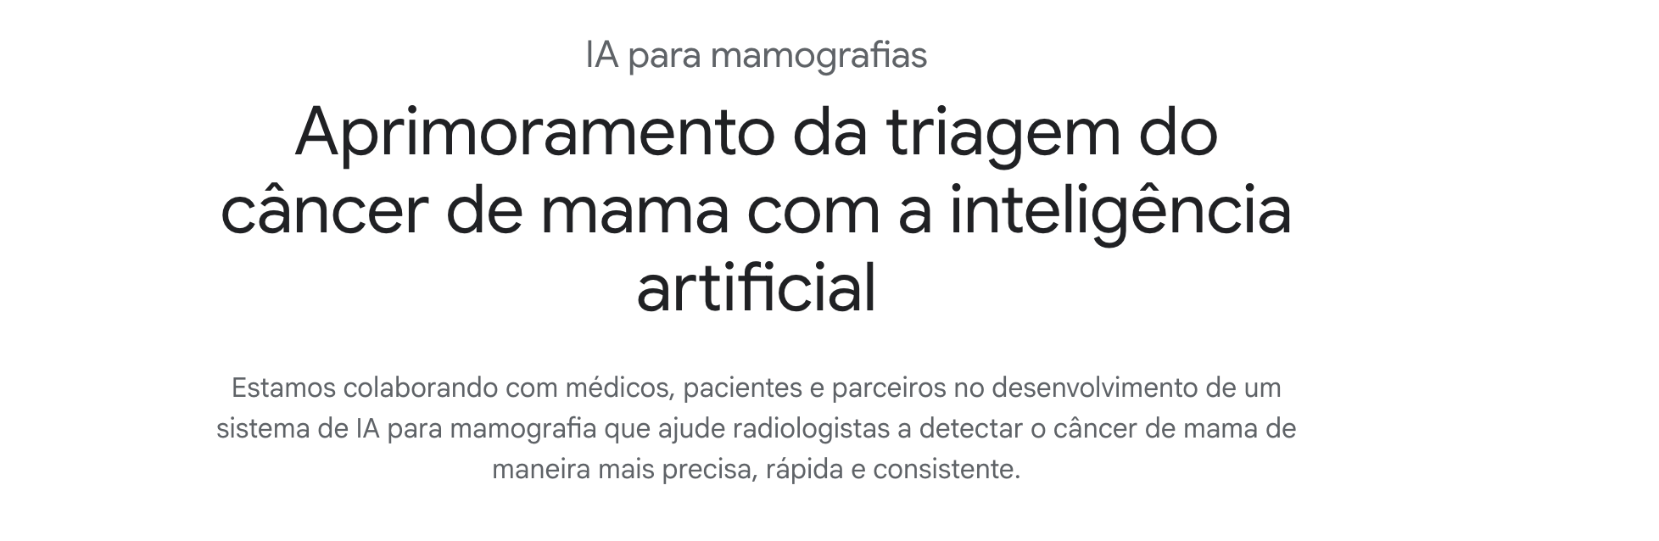
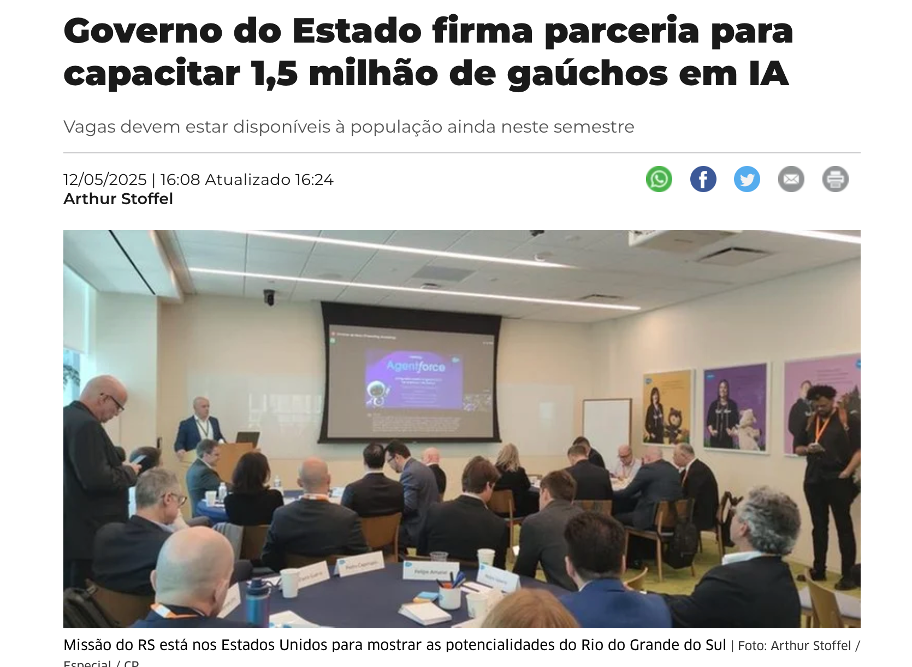
IA News?

Slide 16




Encerramento
Se a IA pode te ajudar hoje, o que está te impedindo?
Presente, não futuro
Experimente
Contato
IA não é o futuro — é o presente.
Teste. Valide. Use a seu favor.
Fale comigo: linkedin.com/in/diego-fraga-moraes

Slide 17



Laboratório Prático
Tratar um relatório
Extrair idéias sobre os dados
Transformação com IA
E Gerar Report com dados
Ajustes de Tom
Como gerar valor ao cliente

Slide 18
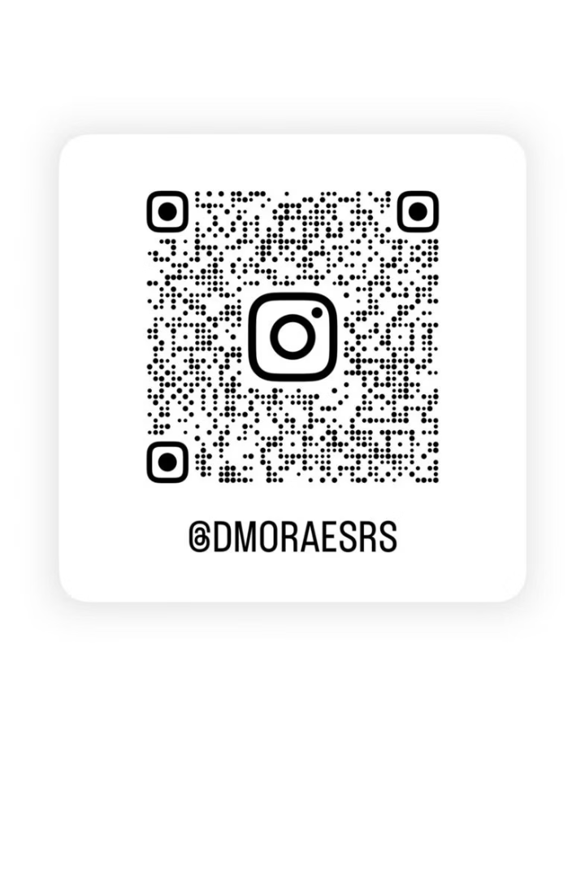
Contato
LinkedIn
linkedin.com/in/diego-fraga-moraes
Instagram
dmoraesrs
Conecte-se comigo para continuar a conversa sobre IA na Medicina Ocupacional.

